Slide 1
INFORME DE LA GESTIÓN FINANCIERA DEL CONCEJO DE CARTAGENA DE INDIAS.

Slide 2
INFORME DE LA GESTIÓN FINANCIERA DEL CONCEJO DE CARTAGENA DE INDIAS.
FUNCIONES DE LA DIRECCION FINANCIERA.
La Dirección Financiera de Concejo Distrital de Cartagena durante la vigencia fiscal 2019, logró la implementación y cumplimiento del Manual de Procedimientos y Procesos de esta Dirección de la Corporación. Con ello se asignó a cada profesional universitario de las áreas de Contabilidad, Presupuesto y Tesorería las funciones ajustadas a este manual y que aseguran el mejor funcionamiento de toda la corporación

Slide 3
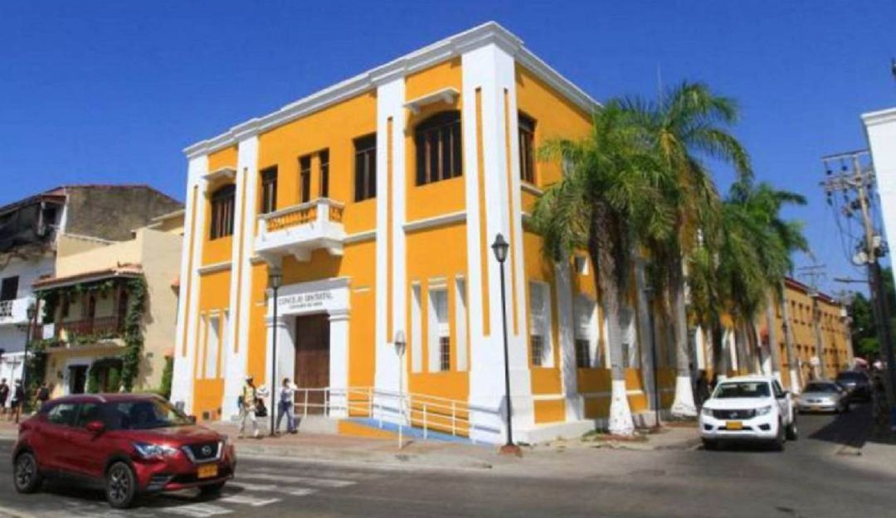
INFORME DE LA GESTIÓN FINANCIERA DEL CONCEJO DE CARTAGENA DE INDIAS.
FUNCIONES DE LA DIRECCION FINANCIERA.
Colaborar en la gestión político-administrativa del Concejo de Cartagena, mediante la administración de los Recursos Económicos y Financieros, de acuerdo con planes, programas y proyectos de la Corporación Distrital en cumplimiento de direccionamiento estratégico y procurando la oportuna y debida prestación del servicio.

Slide 4
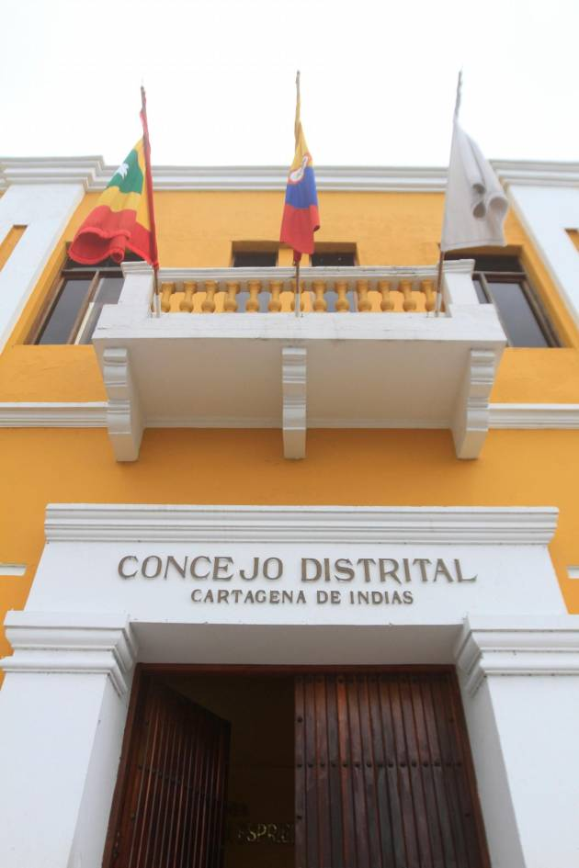
INFORME DE LA GESTIÓN FINANCIERA DEL CONCEJO DE CARTAGENA DE INDIAS.
FUNCIONES DE LA DIRECCION FINANCIERA.
Objetivo
Planear, ejecutar y hacer seguimiento a la ejecución presupuestal de los recursos apropiados al Concejo distrital de Cartagena de Indias, de acuerdo con la normatividad vigente a través de herramientas e instrumentos con el fin de dar a conocer de manera oportuna y veraz, el nivel de ejecución para la toma de decisiones.
Alcance
Inicia con la planeación del presupuesto de la Entidad hasta la toma de decisiones de la gestión financiera del Concejo distrital de Cartagena de Indias, incluyendo las actividades relacionadas con la ejecución y control del Presupuesto, Contabilidad y Tesorería y la adopción de acciones correctivas, preventivas y de mejora.

Slide 5
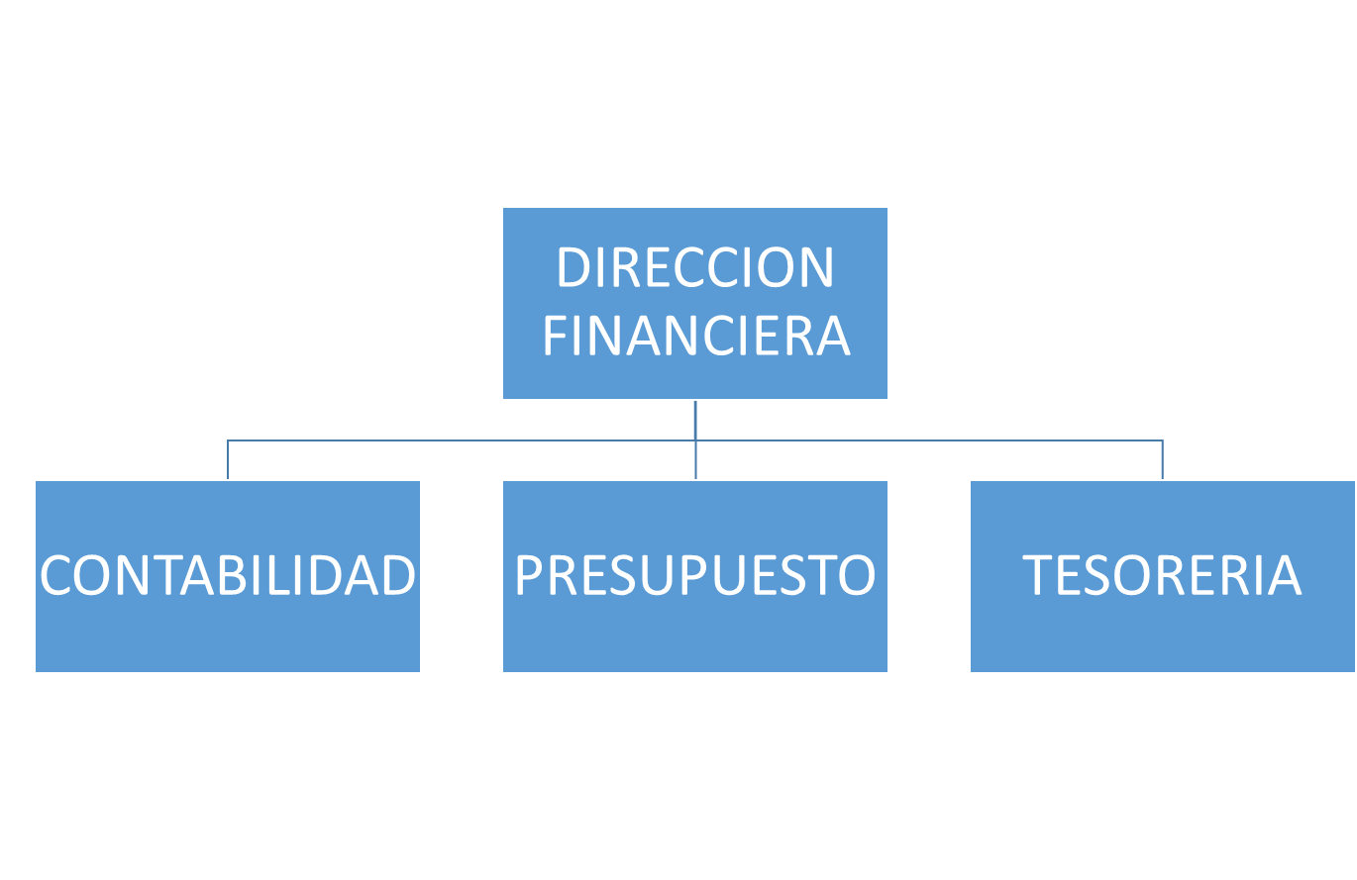
INFORME DE LA GESTIÓN FINANCIERA DEL CONCEJO DE CARTAGENA DE INDIAS.
ORGANIGRAMA.
Las áreas que componen la Dirección Financiera manejan un rol funcional y misional permitiendo cumplir todo los parámetros establecidos en el estatuto orgánico de presupuesto, Manual de contabilidad pública y Reglamento Interno.

Slide 6
INFORME DE LA GESTIÓN FINANCIERA DEL CONCEJO DE CARTAGENA DE INDIAS.
IMPLEMENTACIÓN DEL SISTEMA FINANCIERO Y ADMINISTRATIVO PARA ENTIDADES DEL ESTADO (SAFE) EN EL CONCEJO DISTRITAL DE CARTAGENA.
A mediados del año 2018 se puso en marcha la iniciativa de sistematizar la información Financiera a través de una plataforma Web, que pudiera ser una solución efectiva para el manejo integral de esta entidad, proporcionando una Integración completa entre dependencias: Control del presupuesto, estados financieros, administración y generación de informes a entidades de control.

Slide 7
INFORME DE LA GESTIÓN FINANCIERA DEL CONCEJO DE CARTAGENA DE INDIAS.
SOFTWARE FINANCIERO Y ADMINISTRATIVO (SAFE)
La herramienta seleccionada trabaja en un entorno web, buscando que los usuarios pudieran conectarse a los servidores por medio de computadores o dispositivos móviles con acceso a Internet, bajo un control de permisos de éstos para su manejo, convirtiéndolo con ello en una aplicación versátil y segura que facilitaba y agilizaba las operaciones diarias que se ejecutaban.

Slide 8
INFORME DE LA GESTIÓN FINANCIERA DEL CONCEJO DE CARTAGENA DE INDIAS.
SOFTWARE FINANCIERO Y ADMINISTRATIVO (SAFE)
Con esta iniciativa se buscó que el Concejo Distrital de Cartagena contara con las siguientes ventajas:
Poseer un sistema que ofrece Integración de los módulos de presupuesto, contratación, contabilidad y tesorería, disminuyendo el registro de información y automatizando algunas tareas.
Agilizar la gestión de procesos con respuestas rápidas y eficientes a trámites y solicitudes de información.
Lograr que la Información integrada a través de la trazabilidad de la información permita obtener resultados confiables, seguros y en tiempo real en todas las áreas.

Slide 9
INFORME DE LA GESTIÓN FINANCIERA DEL CONCEJO DE CARTAGENA DE INDIAS.
SOFTWARE FINANCIERO Y ADMINISTRATIVO (SAFE)
Con esta iniciativa se buscó que el Concejo Distrital de Cartagena contara con las siguientes ventajas:
Poseer un sistema que ofrece Integración de los módulos de presupuesto, contratación, contabilidad y tesorería, disminuyendo el registro de información y automatizando algunas tareas.
Agilizar la gestión de procesos con respuestas rápidas y eficientes a trámites y solicitudes de información.
Lograr que la Información integrada a través de la trazabilidad de la información permita obtener resultados confiables, seguros y en tiempo real en todas las áreas.
SAFE WEB trabaja bajo el modelo SaaS (por la siglas en inglés: Software as a Service), dentro de sus ventajas más significativas está que no necesitan hacer una gran Inversión para comenzar a hacer uso del Software, como ocurre con la adquisición de Licencias

Slide 10
INFORME DE LA GESTIÓN FINANCIERA DEL CONCEJO DE CARTAGENA DE INDIAS.
SOFTWARE FINANCIERO Y ADMINISTRATIVO (SAFE).
Módulos que actualmente utiliza el Concejo Distrital de Cartagena.
Módulo de proveedores.
Módulo de contabilidad.
Módulo de Presupuesto.
Módulo de Tesorería.
Módulo de Contratación.
Módulo de Orden de Pagos.
Módulo de Nomina.

Slide 11
INFORME DE LA GESTIÓN FINANCIERA DEL CONCEJO DE CARTAGENA DE INDIAS.
DE LA GESTION DEL AREA DE CONTABILIDAD.
Dentro las funciones y responsabilidades del área de contabilidad se llevaron a cabo cada una de ellas y en particular las citadas seguidamente:
FORMATOS CONTRALORIA PRESENTADOS.
ENVIO DEL INFORME CHIP.
DECLARACIONES RETENCION EN LA FUENTE Y RETEICA.
IMPLEMENTACION NIC SP.
ESTADOS FINANCIEROS.
BALANCE A CORTE 30 DE NOVIEMBRE DE 2019.

Slide 12
INFORME DE LA GESTIÓN FINANCIERA DEL CONCEJO DE CARTAGENA DE INDIAS.
DE LA GESTION DEL AREA DE PRESUPUESTO.
Se manejó una política financiera adecuada; aplicando los principios de la homeostasis presupuestal, coherencia microeconómica y austeridad del gasto que permitieron durante la vigencia fiscal 2019 cumplir con todas las obligaciones laborales, fiscales, contractuales. Incluyendo lo pactado en el acuerdo laboral 2019 en lo concerniente al 11.5% de incremento salarial. Esta y otras consideraciones fueron tomadas en cuenta para la ejecución del presupuesto que se detalla a continuación.

Slide 13
INFORME DE LA GESTIÓN FINANCIERA DEL CONCEJO DE CARTAGENA DE INDIAS.
EJECUCION DEL PRESUPUESTO DE INGRESOS
Código Presupuestal | Descripción | Apro. Inic | Adicion | Reduccion | Apropiacion Definitiva | Total Ejecucion | Saldos Por Recaudar | % Eje
0
1 | INGRESOS | 9.542.318.431,00 | 445.952.170,26 | 14.278.756,00 | 9.973.991.845,26 | 9.825.213.150,12 | 148.778.695,14 | 99
1.1 | TRANSFERNCIAS DISTRITALES | 9.542.318.429,00 | 440.221.244,26 | 14.278.756,00 | 9.968.260.917,26 | 9.819.482.224,12 | 148.778.693,14 | 99
1.1.1 | GASTOS PERSONAL DE NOMINA | 7.731.354.291,00 | 440.221.244,26 | 0,00 | 8.171.575.535,26 | 8.022.796.842,26 | 148.778.693,00 | 98
1.1.1.01 | GASTOS PERSONAL DE NOMINA | 7.731.354.291,00 | 440.221.244,26 | 0,00 | 8.171.575.535,26 | 8.022.796.842,26 | 148.778.693,00 | 98
1.1.2 | HONORARIOS CONCEJALES | 1.810.964.138,00 | 0,00 | 14.278.756,00 | 1.796.685.382,00 | 1.796.685.381,86 | 0,14 | 100
1.1.2.01 | HONORARIOS CONCEJALES | 1.810.964.138,00 | 0,00 | 14.278.756,00 | 1.796.685.382,00 | 1.796.685.381,86 | 0,14 | 100
1.2 | RECURSOS DE CAPITAL | 2,00 | 5.730.926,00 | 0,00 | 5.730.928,00 | 5.730.926,00 | 2,00 | 100
1.2.2 | OTROS RECURSOS DE CAPITAL | 2,00 | 5.730.926,00 | 0,00 | 5.730.928,00 | 5.730.926,00 | 2,00 | 100
1.2.2.01 | REINTEGROS | 1,00 | 5.730.926,00 | 0,00 | 5.730.927,00 | 5.730.926,00 | 1,00 | 100
1.2.2.02 | OTROS RECURSOS DE CAPITAL | 1,00 | 0,00 | 0,00 | 1,00 | 0,00 | 1,00 | 0
Totales |  | 9.542.318.431,00 | 445.952.170,00 | 14.278.756,00 | 9.973.991.845,00

Slide 14
INFORME DE LA GESTIÓN FINANCIERA DEL CONCEJO DE CARTAGENA DE INDIAS.
DE LA GESTION DEL AREA DE PRESUPUESTO.
El presupuesto de ingresos inicial de la entidad para la vigencia 2019, se estimó $9.542.318. 431 distribuidos en Gastos de Nomina por un valor de $7.731.354.291, Honorarios de los concejales del Distrito $1.810.964.138. Se realizó adición a los Gastos de nómina por $440.221.244, y una reducción a los Honorarios por $14.278.756, para una apropiación definitiva de $8.171.575.535 y $1.796.685.382.

Slide 15
INFORME DE LA GESTIÓN FINANCIERA DEL CONCEJO DE CARTAGENA DE INDIAS.
DE LA GESTION DEL AREA DE PRESUPUESTO.
En este orden de ideas los Gastos Asociados a la Nómina Representa en el Presupuesto de ingresos el 82%, los Honorarios de los concejales 18% del presupuesto de ingresos del Concejo Distrital de Cartagena y su ejecución está en un 99% a corte de este informe.
A corte de noviembre se han recibido trasferencias del Distrito de Cartagena por $8.022.796.842,26 en Gastos Asociados a la nómina, es decir el 98% del presupuesto asignado, el 2% por valor de $148.778.693 está pendiente de ingresar durante el mes de diciembre, de honorarios de concejales $1.796.685.382 un 100%.

Slide 16
INFORME DE LA GESTIÓN FINANCIERA DEL CONCEJO DE CARTAGENA DE INDIAS.
EJECUCION DEL PRESUPUESTO DE GASTOS
Código Presupuestal | Descripción | Apropiación Definitiva | Ejec. Mes. Anterior | Ejec. Mes | Total Ejec. | C.D.P. Vigentes | Saldos De Apropiacion | Obligacion | Pagos
2 | TOTAL PRESUPUESTO | 9.973.991.845 | 8.094.555.401 | 814.804.241 | 8.909.359.642 | 239.014.902 | 825.617.301 | 8.479.390.436 | 8.406.107.320
21 | TRANSFERENCIA FUNCIONAMIENTO | 8.177.306.461 | 6.880.191.973 | 555.506.709 | 7.435.698.682 | 104.140.370 | 637.467.409 | 7.014.140.464 | 6.980.400.187
211 | GASTOS ASOC. A LA NOMINA | 7.512.358.342 | 6.265.625.135 | 520.343.931 | 6.785.969.066 | 97.609.680 | 628.779.596 | 6.472.707.120 | 6.440.639.958
212 | GASTOS GENERALES | 410.251.727 | 365.442.444 | 34.080.479 | 399.522.923 | 3.557.620 | 7.171.184 | 291.226.651 | 291.226.651
213 | CESANTIAS Y OTRAS TRANSFERENCIAS | 254.696.392 | 249.124.394 | 1.082.299 | 250.206.693 | 2.973.070 | 1.516.629 | 250.206.693 | 248.533.578
241 | TRANSFERENCIA HONORARIOS DE CONCEJALES | 1.796.685.382 | 1.214.363.428 | 259.297.532 | 1.473.660.960 | 134.874.532 | 188.149.890 | 1.465.249.972 | 1.425.707.133
Totales |  | 9.973.991.845 | 8.094.555.401 | 814.804.241 | 8.909.359.642 | 239.014.902 | 825.617.301 | 8.479.390.436 | 8.406.107.320

Slide 17
INFORME DE LA GESTIÓN FINANCIERA DEL CONCEJO DE CARTAGENA DE INDIAS.
DE LA GESTION DEL AREA DE PRESUPUESTO.
Los de Gastos Asociados a la Nómina representan un 75% del Presupuesto de la Corporación, se han ejecutado a corte de Noviembre 30 la suma de $6.440.639.958, un 86% del total de este rubro.
En este mismo orden los gastos generales constituyen un 4%, con Obligaciones y en Pagos a corte de fecha de este informe ascienden a $291.226.651, es decir el 70%.
Guardando el orden de presentación del presupuesto en este informe las cesantías y otras transferencias son el 3% del Gasto Total, con una ejecución del 98% por un valor de $ 248.533.578
Otro de los componentes del presupuesto del gasto de la corporación es el resultante de los recursos del capital, que para esta vigencia no presento movimiento alguno. Honorarios a los concejales que forman el 18% del Presupuesta de Gasto, con pagos a la fecha de un 79% por valor de $1.425.707.133.oo respectivamente.

Slide 18
INFORME DE LA GESTIÓN FINANCIERA DEL CONCEJO DE CARTAGENA DE INDIAS.
DE LA GESTION DEL AREA DE TESORERIA.
La Tesorería del Concejo Distrital de Cartagena de indias, ha sido llevada con el más alto estándar de control. Con esto se asegura el correcto uso de los recursos monetarios de la entidad y esta gestión es verificada mensualmente con las respectivas conciliaciones bancarias que reposan en la oficina de contabilidad que sirven como prueba contundente de tan seria responsabilidad. Dentro de los apartes más relevantes de esta vigencia es que se cumplió con el pagó de auxilio sindical de las vigencias 2017-2018 y la partida de viáticos distribuidas en las tres asociaciones sindicales que tiene la Corporación.

Slide 19
INFORME DE LA GESTIÓN FINANCIERA DEL CONCEJO DE CARTAGENA DE INDIAS.
Con este documento a la opinión pública, la Dirección Financiera del Concejo Distrital de Cartagena entrega informe de gestión de la vigencia fiscal 2019 de la corporación, dando gracias a Dios y a todo el equipo de trabajo que hizo posible concluir con la satisfacción del deber cumplido.

